Slide 1
Европейское законодательство о СМИ
III. Европейская конвенция о защите прав человека и основных свобод - Статья 10

Slide 2
Свобода выражения мнений и существование независимых и разнообразных средств массовой информации являются необходимыми предпосылками истинной демократии.
Тысячи СМИ регулярно сообщают различного рода информацию, выступают с анализом и хроникой событий. Эти материалы ложатся в основу политических дискуссий, способствуют формированию или отражают общественное мнение.

Slide 3
Однако свобода выражения мнений может оказаться под угрозой давления со стороны правительств и подвергнуться влиянию определенных экономических тенденций — в частности, монополизации СМИ крупными медийными компаниями.

Slide 4
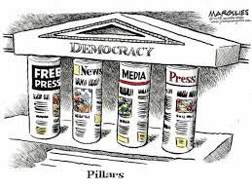
Роль СМИ в современном обществе
Ссвобода выражения составляет одну из важнейших основ [демократического] общества, одно из основных условий его прогресса и развития каждого человека»;
Cases: Handyside v. the United Kingdom; Observer and Guardian v. the United Kingdom;
Source: https://abcnews.go.com/Lifestyle/wireStory/exhibit-highlights-cartoonists-focus-amendment-63304611

Slide 5
В 1950 году Совет Европы подтвердил важность свободы выражения мнений и информации, провозгласив ее в статье 10 Европейской конвенции о правах человека основным правом.
Исходя из ее важности для демократии, Совет Европы с того времени разработал ряд стандартов и руководящих принципов, помогающих средствам массовой информации работать без контроля и давления извне.

Slide 6
Статья 10 Свобода выражения мнения
1. Каждый имеет право свободно выражать свое мнение. Это право включает свободу придерживаться своего мнения и свободу получать и распространять информацию и идеи без какого-либо вмешательства со стороны публичных властей и независимо от государственных границ.
Настоящая статья не препятствует Государствам осуществлять лицензирование радиовещательных, телевизионных или кинематографических предприятий.

Slide 7
Статья 10 Свобода выражения мнения
2. Осуществление этих свобод, налагающее обязанности и ответственность, может быть сопряжено с определенными формальностями, условиями, ограничениями или санкциями, которые
предусмотрены законом и необходимы в демократическом обществе в интересах
национальной безопасности,
территориальной целостности или общественного порядка,
в целях предотвращения беспорядков или преступлений,
для охраны здоровья и нравственности,
защиты репутации или прав других лиц,
предотвращения разглашения информации, полученной конфиденциально, или обеспечения авторитета и беспристрастности правосудия

Slide 8
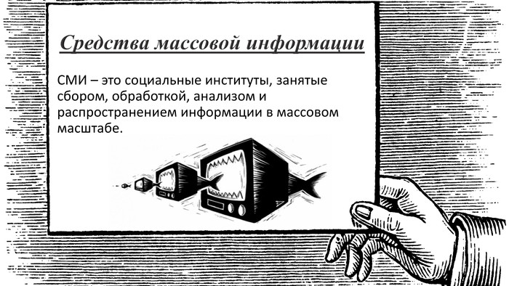
Под СМИ понимаются печатные, вещательные и онлайн-СМИ.
Термин «онлайн-СМИ» охватывает широкий круг участников, участвующих в производстве и распространении медиа-контента в сети, а также любых других посредников которые оказывают влияние на медиа-рынки и плюрализм СМИ.
Source: https://mega-talant.com/biblioteka/rol-smi-v-zhizni-obschestva-90340.html

Slide 9
журналисти
«журналист» означает любое физическое или юридическое лицо, которое регулярно или профессионально занимается сбором и распространением информации среди общественности с помощью любых средств массовой информации;
Интернет играет важную роль в расширении доступа общественности к новостям и распространения информации;
блоггери и популярныe пользователий социальных сетей также приравнени к журналистoм»;
Rec(2000) 7 , Case: Magyar Helsinki Bizottság v. Hungary;

Slide 10
Статья 10 Конвенции о защите прав человека и основных свобод
Cтатья 10 применима не только к «информации» или «идеям», которые положительно воспринимаются или рассматриваются как безобидные или безразличные, но также и к тем, которые “оскорбляют, шокируют или беспокоят”;
Cases: Handyside v. the United Kingdom; Observer and Guardian v. the United Kingdom;

Slide 11
Статья 10 Конвенции о защите прав человека и основных свобод
Статья 10 защищает не только физических лиц, включая журналистов, но и юридических лиц, например средства массовой информации.
Защита распространяется не только на содержание выражений, но и на средства их распространения.

Slide 12
Свобода выражения мнения по политическим вопросам
Мало возможностей для ограничения политических выступлений или дебатов по вопросам, представляющим общественный интерес;
Правительства, политики, общественные деятели должны терпеть больше критики, чем частные лица;

Slide 13
Lingens v Austria
Австрийский журналист был осужден за критику австрийского политика за его покладистое отношение к бывшим нацистам, которые продолжали принимать участие в австрийской политике.
Европейский суд постановил, что политики и другие государственные должностные лица должны терпеть высокую степень критики из-за их общественного положения в демократических обществах.
Кроме того, Суд отметил, что журналист освещал политические вопросы, которые представляли огромный общественный интерес для австрийцев, и что осуждение статей удержало бы других журналистов от участия в общественной дискуссии.
Source: Case: https://globalfreedomofexpression.columbia.edu/cases/lingens-v-austria/ Lingens v. Austria

Slide 14
“Public Watchdog”:
Пресса играет важную роль в качестве «сторожевого пса» в демократическом обществе;
Суд также признает, что гражданское общество играет ту же роль;

Slide 15
Public Watchdog: Задачa прессы - распространениe информации и идей по всем вопросам, представляющим общественный интерес, с правом общественности на их получение.

Slide 16
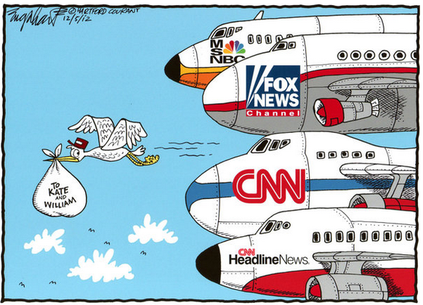
Свобода СМИ защищает и Желтую прессу

Slide 17
Законное ограничение деятельности СМИ
Несмотря на важную роль СМИ, их деятельность может быть ограничена, если это:
- предусмотрено законом;
- преследует законные цели;
- необходима в демократическом обществе;

Slide 18
Oграничение СМИ
Защита частной жизни - одна из причин ограничения свободы СМИ:
Использование языка вражды, разжигание ненависти;
Национальная безопасность;
Общественный порядок;
Информация, полученная конфиденциально;

Slide 19
Caroline von Monaco v Germany
Страсбургский суд установил, что две фотографии с изображением королевской семьи в отпуске, опубликованные в двух немецких газетах, нарушают право на неприкосновенность частной жизни;
Суд установил критерии, которым должны следовать национальные суды при уравновешивании права на неприкосновенность частной жизни в соответствии со статьей 8 и права на свободу выражения мнения, независимо от того,
информация способствует дискуссии, представляющей общий интерес;
насколько хорошо известно заинтересованное лицо и предмет отчета;
предыдущее поведение заинтересованного лица;
содержание, форма и последствия публикации;
обстоятельства, при которых были сделаны фотографии
Source: https://globalfreedomofexpression.columbia.edu/cases/von-hannover-v-germany-no-2/

Slide 20
Став важным средством общения, Интернет стал катализатором свободы выражения мнений и информации.
Как следует из нескольких заявлений Комитета министров Совета Европы, принципы Европейской конвенции о правах человека действительны и по отношению к Сети.

Slide 21
Это означает, что доступ к информации в Интернете не должен контролироваться, притом что для защиты детей и других уязвимых групп людей должны быть приняты определенные меры.
Комитет министров защищает в этой новой коммуникационной среде принцип саморегулирования и анонимность пользователе

